Slide 1
Дәріс 3
Перцептронды оқыту

Slide 2
Анықтама
Оқыту ережесі арқылы біз желінің салмағын және bias өзгерту процедурасын түсінеміз. (Бұл процедураны оқыту алгоритмі деп те атауға болады.)
Оқыту ережесінің мақсаты - желіні қандай да бір тапсырманы орындауға үйрету. Нейрондық желіні оқыту ережелерінің көптеген түрлері бар.
Олар үш үлкен санатқа бөлінеді:
бақыланатын оқыту,
бақылаусыз оқыту және
күшейту (немесе деңгейлеп оқыту).

Slide 3
Бақыланатын оқытуда (supervised learning) оқу ережесі желіні арнайы мысалдарымен (жаттығулар жиынтығымен) қамтамасыз етеді.
Оқыту ережесі желінің шығысын мақсатты көрсеткіштерге жақындату үшін желінің салмағын және бейімділігін (биас) реттеу үшін қолданылады. Перцептронды оқыту ережесі осы бақыланатын оқыту санатына жатады.

Slide 4
Күшейту оқытуы (Reinforcement learning) бақыланатын оқытуға ұқсас, тек алгоритмге әр желіге дұрыс шығудың орнына, тек баға қойылады. Дәреже (немесе балл) - бұл кірістің кейбір реттілігі бойынша желінің өнімділігін өлшейтін көрсеткіш. Оқытудың бұл түрі қазіргі уақытта бақыланатын оқытуға қарағанда әлдеқайда сирек кездеседі. Бұл жүйелік қосымшаларды басқару үшін ең қолайлы болып көрінеді

Slide 5
Бақылаусыз оқытуда (unsupervised learning) салмақ пен ауытқулар тек желілік кірістерге жауап ретінде өзгертіледі. Қол жетімді мақсатты нәтижелер жоқ. Бір қарағанда бұл мүмкін емес сияқты көрінуі мүмкін. Егер сіз не істеу керектігін білмесеңіз, желіні қалай үйретуге болады? Бұл алгоритмдердің көпшілігі қандай да бір кластерлік операцияны орындайды. Олар кіріс үлгілерін сыныптардың шектеулі санатына жатқызуды үйренеді. Бұл әсіресе векторлық кванттау сияқты қосымшаларда пайдалы.

Slide 6
Перцептрон архитектурасы

Slide 8
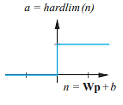

Slide 9
Бір нейронды перцептрон

Slide 13
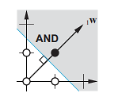
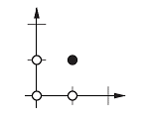

Slide 14
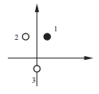
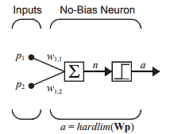
Perceptron оқыту ережесі

Slide 15
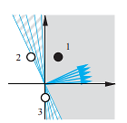

Slide 16
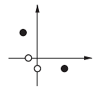
Оқыту ережесін құру

Slide 17
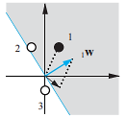

Slide 18
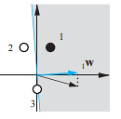

Slide 19
Оқытудың бірыңғай ережесі

Slide 20
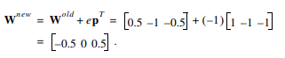
Бірнеше нейрондары бар перцептронды жаттықтыру

Slide 23
Сұрақтар?

